Slide 1
Нацпроект «Демография»
Целевые показатели
Показатели | 2019 | 2020 | 2021 | 2022 | 2023 | 2024
Суммарный коэффициент рождаемости | 1,741 | 1,767 | 1,785 | 1,813 | 1,833 | 1,858
Общий коэффициент рождаемости | 12,4 | 12,3 | 12,0 | 11,7 | 11,4 | 11,1
Коэффициент естественного прироста (на 1000 чел. населения) | - 0,2 | - 0,2 | -0,1 | 0,1 | 0,2 | 0,5

Slide 2
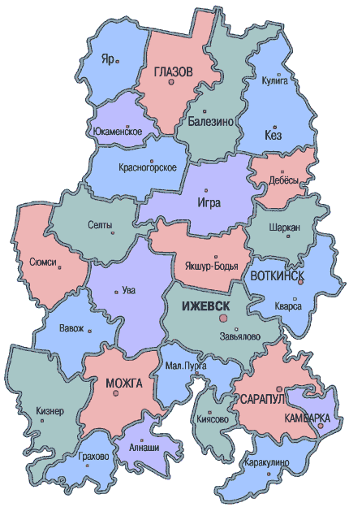
Нацпроект «Демография»
По итогам 1 квартала 2019 года в
Удмуртской Республике:
-родилось 3 520 чел. (2018г - 4129 чел.)
-умерло 4464 чел ( 2018г - 4776 чел.)
-естественная убыль населения – 944 чел. (2018г - 647 чел.)
по данным Удмуртстата

Slide 3
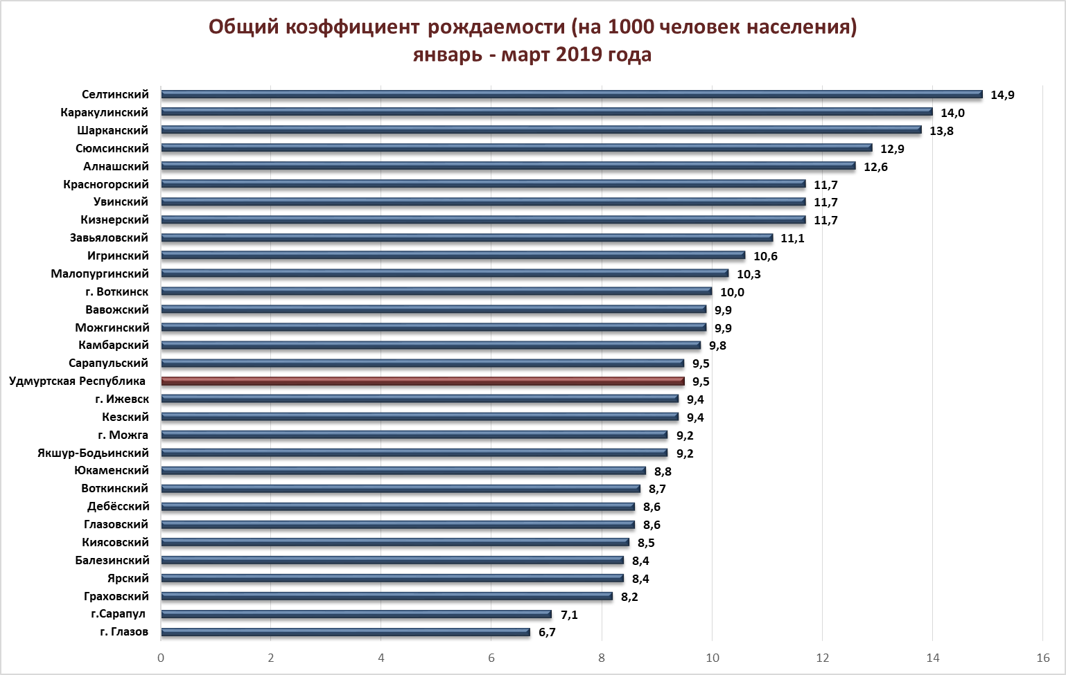

Slide 4
